Slide 1
Hewan Vertebrata

Slide 2
Klasifikasi Kingdom
Urutan klasifikasi makhluk hidup dari tingkat tertinggi ke terendah (yang sekarang digunakan) adalah Domain (Daerah), Kingdom (Kerajaan), Phylum atau Filum (hewan)/Divisio (tumbuhan), Classis (Kelas), Ordo (Bangsa), familia (Suku), Genus (Marga), dan Spesies (Jenis).

Slide 3
Pengertian
Berdasarkan Klasifikasinya, Hewan atau binatang ini terbagi menjadi 2 kelompok besar, diantaranya adalah Vertebrata yaitu Hewan yang memiliki tulang belakang dan Avertebrata yang merupakan hewan yang tidak memiliki tulang belakang. Pada dasarnya, klasifikasi hewan yang menjadi Vertebrata dan Invertebrata ini merupakan klasifikasi berdasarkan struktur tubuh hewan atau binatang.

Slide 4
Klasifikasi Vertebrata
Vertebrata merupakan kelompok hewan yang memiliki vertebrae (tulang belakang) memanjang pada bagian dorsal (punggung) kepala hingga ekor. Vertebrata terbagi atas beberapa kelas, diantaranya yaitu:
Pisces (Ikan)
Amphibia (Amfibi)
Reptillia (Reptil)
Aves (burung)
Mammalia (Hewan Menyusui)

Slide 5
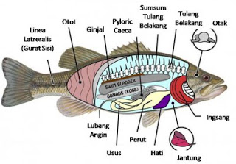
Pisces
Hewan yang hidup didalam air, bernafas dengan insang dengan alat gerak berupa sirip dan berkembang biak dengan cara bertelur. Kelas pisces merupakan kelompok hewan yang hidup di air. Bagian luar tubuh ikan dilindungi oleh eksoskeleton berupa sisik. Pisces dapat bernapas di dalam air berkat insang yang ada pada tubuhnya. Pisces adalah hewan poikiloterm (hewan berdarah dingin) yang dapat menyesuaikan suhu tubuhnya dengan suhu air tempat hidupnya. Ordo dari pisces yaitu, Agnatha, Chondricthyes dan Ostheichthyes.

Slide 6
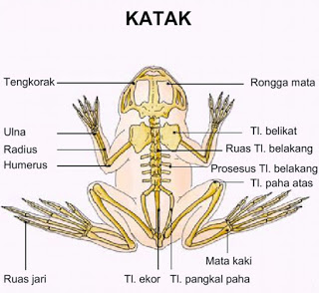
Amphibia (Amfibi)
Amfibi merupakan kelompok hewan yang dapat hidup di air maupun di darat. Contoh hewan amfibi yaitu, katak, kodok, salamander. Amfibi bernapas dengan paru-paru dan kulitnya. Jenis amfibi yang hidup di darat harus menemukan air untuk dapat bertelur. Larva amfibi disebut kecebong. Kecebong mirip dengan ikan kecil dan hidup di air. Pada masa ini kecebong bernapas dengan insang. Amfibi merupakan hewan poikiloterm (berdarah dingin). Ordo dari Amfibi yaitu: Anura, Caudata, Gymnophiona.

Slide 7
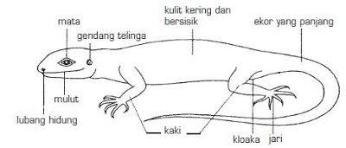
Reptillia (Reptil)
Reptil merupakan vertebrata pertama yang dapat beradaptasi di daerah kering. Reptil bersifat autotomi yaitu dapat memutuskan bagian tubuh tertentu jika dalam keadaan bahaya. Contoh, ular, buaya, alligator, kadal, kura-kura. Ordo dari reptile yaitu: Squamata, Crocodilia, Chelonia dan Rynchochepalia.

Slide 8
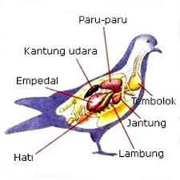
Aves (Burung)
Hewan yang bisa terbang, Hewan Aves atau Burung ini memiliki bulu yang menutupi tubuhnya dengan alat gerak berupa kaki dan sayap. Meskipun Aves sering disebut sebagai hewan yang bisa terbang, ada beberapa jenis hewan yang tergolong dalam Aves tetapi tidak bisa terbang seperti Ayam, Bebek, Angsa dan Kalkun.

Slide 9
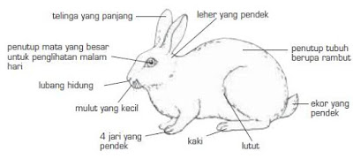
Mammalia (Hewan Menyusui)
Hewan yang memiliki kelenjar susu (betina) yang berfungsi untuk menghasilkan susu sebagai sumber makanan anaknya. Hewan Mammalia pada umumnya adalah hewan yang berdarah panas dan bereproduksi secara kawin. Hewan Menyusui atau mammalia ini ada yang hidup di darat dan ada juga hidup di air. Contoh Hewan Mammalia yang hidup di darat seperti Sapi, Domba, Monyet, Rusa, Kuda dan Gajah. Sedangkan Hewan Mammalia yang habitatnya di air seperti Paus, Lumba-lumba dan Duyung.

Slide 10
Kuiss...

Slide 11
Hewan Avertebrata

Slide 12
Pengertian
Menurut Chevalier de Lamarck, Invertebrata atau Avertebrata adalah sebuah istilah yang diungkapkan oleh untuk menunjuk hewan yang tidak memiliki tulang belakang.
Invertebrata mencakup semua hewan kecuali hewan vertebrata (pisces, reptil, amfibia, aves, dan mamalia).

Slide 13
Klasifikasi
Hewan Berpori (Porifera)
Hewan Berongga (Coelenterata)
Cacing Pipih (Platyheminthes)
Cacing Gilig (Nemathelminthes)
Cacing Berbuku-Buku (Annelida)
Hewan Lunak (Mollusca)
Hewan Berkulit Duri (Echinodermata)
Hewan dengan kaki beruas-ruas (Arthropoda)

Slide 14
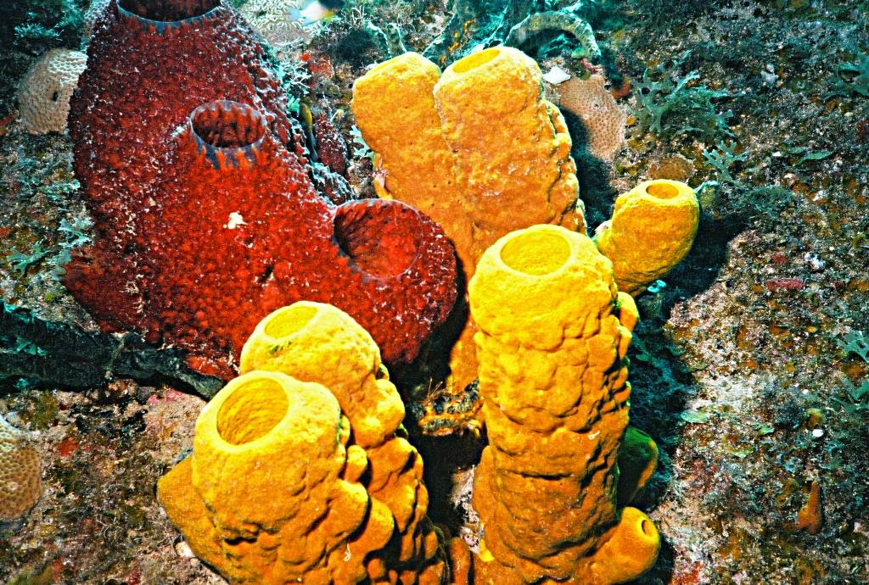
Hewan Berpori (Porifera)
Porifera sering disebut hewan berpori-pori karena tubuhnya berpori. Kebanyakan hewan dari golongan ini hidup dilaut dangkal, tetapi ada pula yang hidup di air tawar.
Porifera mempunyai rangka tubuh yang menyerupai duri (spikula) yang tersusun dari zat apur, kersik, atau zat tanduk yang disebut spongin.

Slide 15
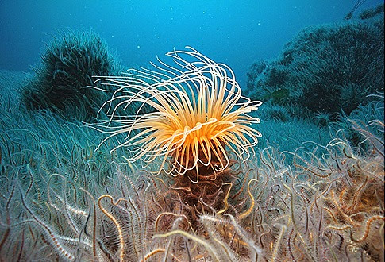
Hewan Berongga (Coelenterata)
Hewan berongga merupakan hewan yang memiliki rongga. Rangka dari zat kapur/zat tanduk dan bersifat hermaprodit. Bersifat heterotof dengan memakan plankton dan hewan kecil di air. Habitatnya berada di air laut maupun di air tawar.

Slide 16
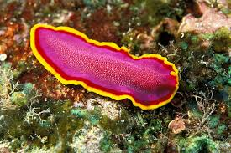
Cacing Pipih (Platyheminthes)
Platyheminthes sering disebut cacing pipih (platy berarti pipih dan heminthes berarti cacing) karena bentuk tubuhnya pipih dorsoventral.
Platyheminthes meliputi kelompok cacing yang tubuhnya pipih dan relatif sederhana dibandingkan dengan filum cacing yang lain.

Slide 17
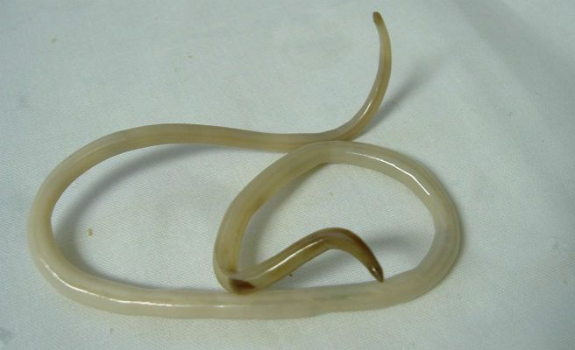
Cacing Gilig (Nemathelminthes)
Nemathelminthes berasal dari bahasa yunani nematos (benang) dan thelminthes (cacing) yang berarti cacing yang berbentuk gilig seperti benang. nama lain Nemathelminthes adalah nematoda

Slide 18
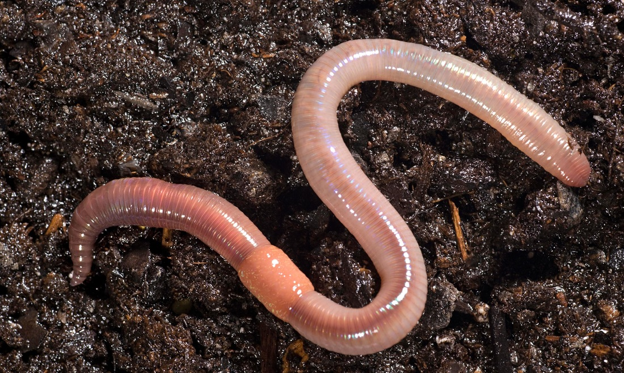
Cacing Bercincin (Annelida)
Annelida berasal dari bahasa yunani, annulus yang berarti cincin, dan oidos berarti bentuk. Dari namanya Annelida dapat disebut sebagai cacing yang bentuk tubuhnya bergelang-gelang atau disebut cacing gelang.

Slide 19
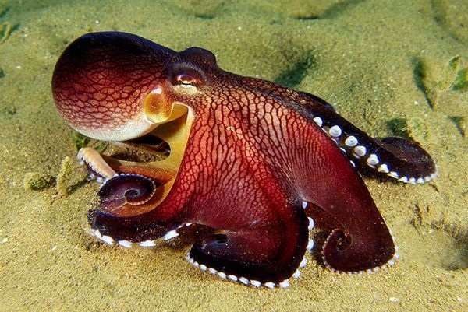
Hewan Lunak (Mollusca)
Mollusca berasal dari bahasa latin molluscus yang artinya lunak. Mollusca merupakan kelompok hewan yang bertubuh lunak. Mollusca terbagi menjadi lima kelas berdasarkan tipe kaki, posisi kaki, dan tipe cangkang. Lima kelas tersebut adalah, Amphineura, gastropoda, schaphopoda, pelecypoda, dan cephalopoda.

Slide 20
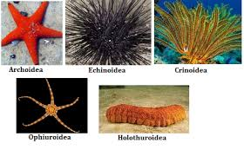
Hewan Berkulit Duri (Echinodermata)
Echinodermata adalah hewan yang tubuhnya diselimuti duri, ada lempengan zat kapur/zat kitin yang keras. Tubuh simetri radial dengan lima lengan. Pada tubuhnya terdapat sistem ambulakral untuk alat gerak, bernafas, dan menangkap mangsa. Ada 5 kelas yaitu : asteroidea, echinoidea, landak laut, ophiuroidea, crinoidea, dan holothuroidea.

Slide 21
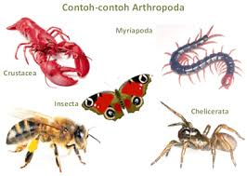
Hewan dengan kaki beruas-ruas (Arthropoda)
Arthropoda berasal dari kata arthros (sendi atau ruas) dan podos (kaki) yang berarti hewan dengan kaki yang bersendi atau beruas-ruas.
Ciri-ciri:
memiliki ukuran tubuh yang berbeda-beda dari yang berukuran kecil hingga berukuran besar.
hewan berbuku-buku, tubuhnya dibedakan atas kepala, dada, dan perut.
Tubuh terbungkus zat kitin yang keras, memiliki alat indra yang peka terhadap sentuhan dan bau-bauan, memiliki mata faset yaitu mata majemuk terdiri atas beribu-ribu mata kecil berbentuk segi enam.
Arthropoda dikelompokan menjadi 4 kelas yaitu : Insecta (serangga), crustacea(udang-udangan), arachnoidea (Laba-laba), dan Myriapoda (lipan)

Slide 22
SAATNYA KUIS...

